Slide 1

CHÀO MỪNG CÁC THẦY CÔ VỀ DỰ GIỜ
MÔN: TIẾNG VIỆT
Giáo viên:NGUYỄN THÚY HÀ Trường : Tiểu học An Thắng
Lớp : 3A

Slide 2

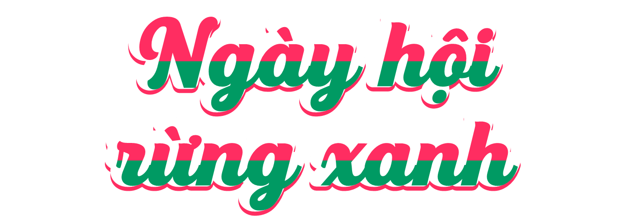
Notes:
Design: Hương Thảo – Zalo 0972115126

Slide 3






Mắt dõi
Tay dò
Tai nghe

Slide 4
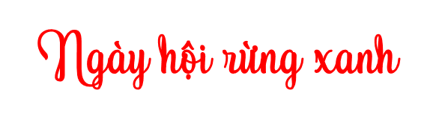
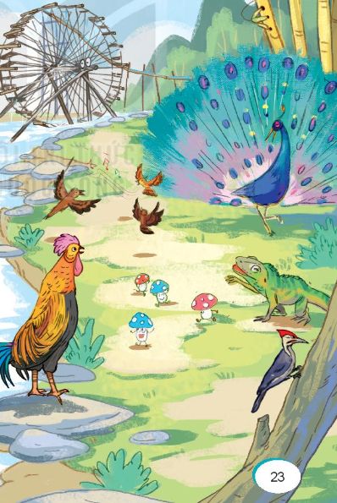
Chim gõ kiến nổi mõ Gà rừng gọi vòng quanh: - Sáng rồi đừng ngủ nữa Nào, đi hội rừng xanh!
Tre, trúc nổi nhạc sáo Khe suối gảy nhạc đàn Cây rủ nhau thay áo Khoác bao màu tươi non.
Công dẫn đầu đội múa
Khuớu lĩnh xướng dàn ca
Kỳ nhông diễn ảo thuật
Thay đổi hoài màu da.
Nấm mang ô đi hội
Tới suối, nhìn mê say
- Ô kìa anh cọn nước
Đang chơi trò đu quay!
(Vương Trọng)

Slide 5

1
Chim gõ kiến nổi mõ Gà rừng gọi vòng quanh: - Sáng rồi đừng ngủ nữa Nào, đi hội rừng xanh!
Tre, trúc nổi nhạc sáo Khe suối gảy nhạc đàn Cây rủ nhau thay áo Khoác bao màu tươi non.
Công dẫn đầu đội múa
Khuớu lĩnh xướng dàn ca
Kỳ nhông diễn ảo thuật
Thay đổi hoài màu da.
Nấm mang ô đi hội
Tới suối, nhìn mê say
- Ô kìa anh cọn nước
Đang chơi trò đu quay!
3
2
4
(Vương Trọng)

Slide 6

rừng
tre
nổi mõ
trúc
khoác
lĩnh
Notes:
Design: Hương Thảo – Zalo 0972115126

Slide 7

Chim Gõ Kiến / nổi mõ /
Gà Rừng / gọi vòng quanh/
- Sáng rồi, / đừng ngủ nữa/
Nào, / đi hội rừng xanh!//

Slide 8


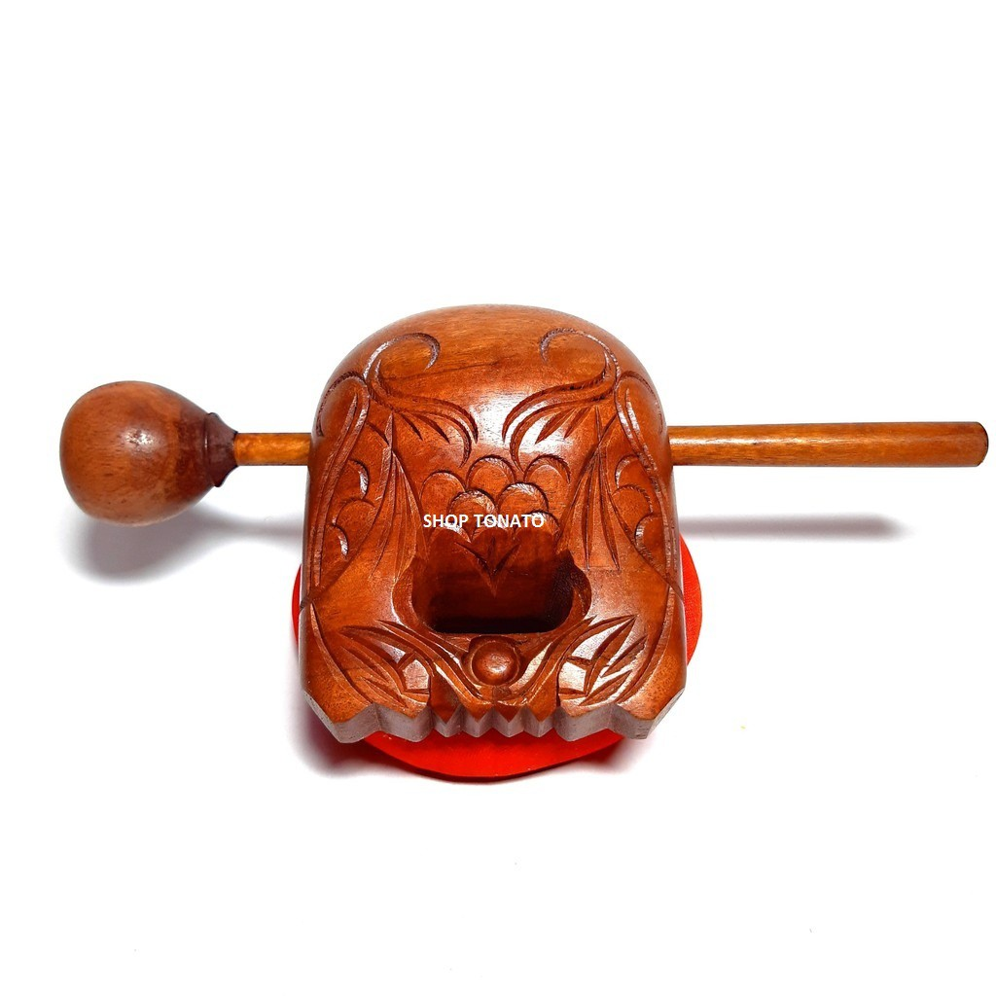
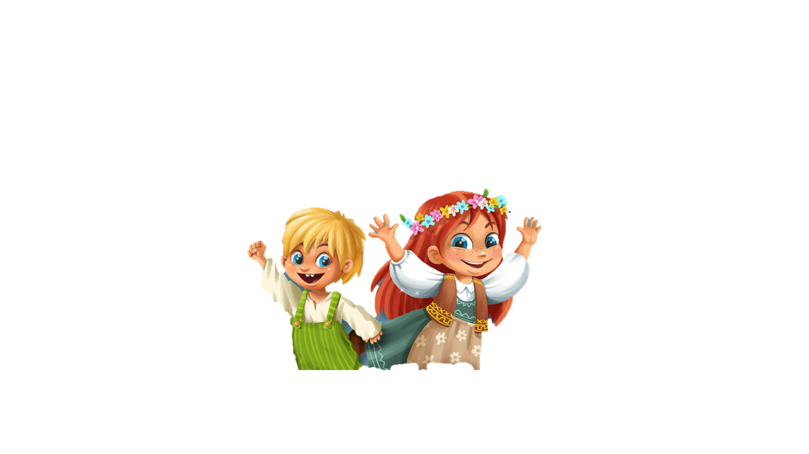
Mõ: nhạc cụ dân gian làm bằng tre hoặc gỗ, lòng rỗng, dùng để điểm nhịp hoặc báo hiệu, phát hiệu lệnh.

Slide 9
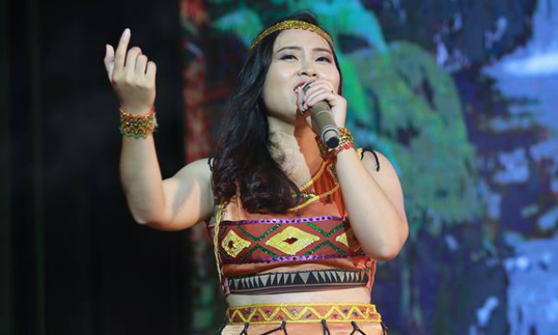
Lĩnh xướng: hát đơn ca một câu, một đoạn trước hoặc sau phần hát của tập thể

Slide 10
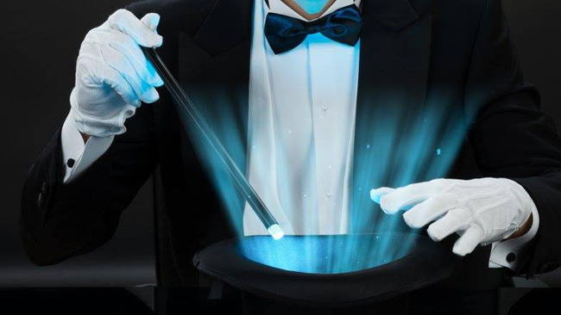
Ảo thuật: làm biến hóa các đồ vật một cách nhanh và khéo léo như có phép lạ.

Slide 11



Tiêu chí đánh giá
1. Đọc đúng.
2. Đọc to, rõ.
3. Đọc ngắt, nghỉ đúng chỗ.

